Slide 1
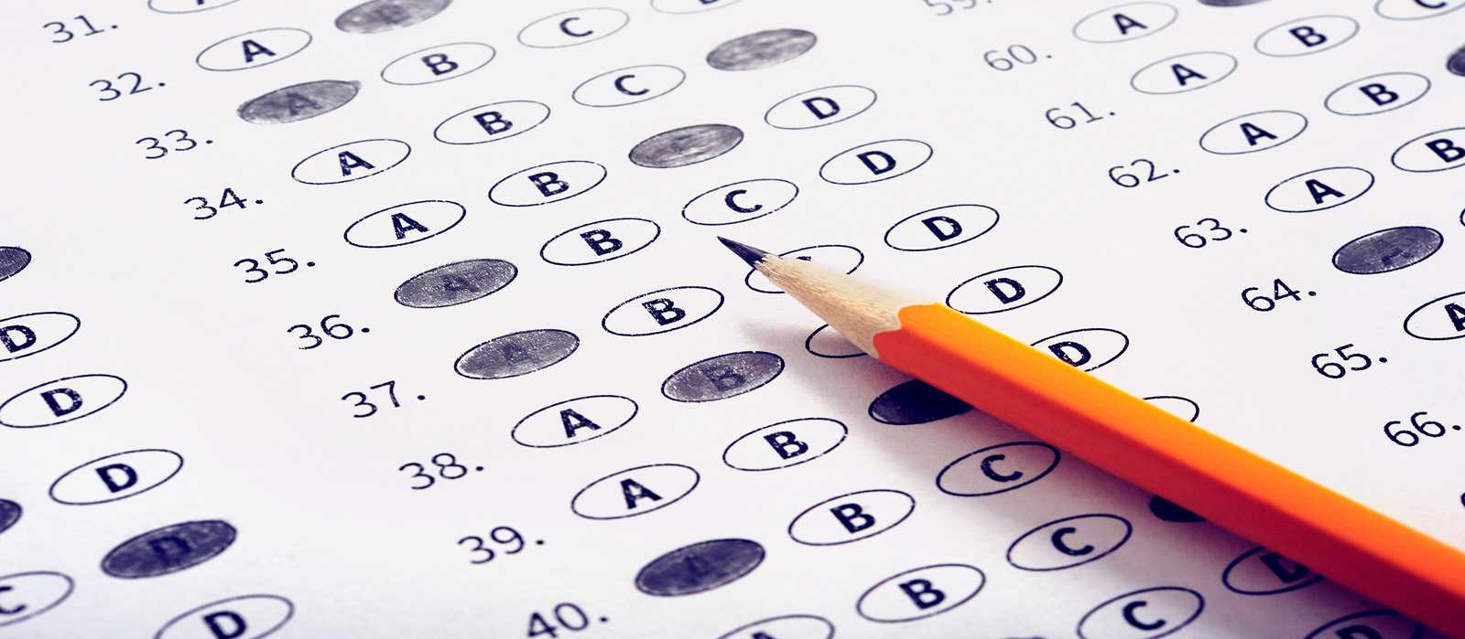
tento rok iba on-line
EDUMETRIA 2020
Spoločné uvažovanie
o hodnotení, testovaní a meraní vo vzdelávaní

Slide 2
ÚSTNE SKÚŠANIE ŽIAKOV PRI TABULI (Všetko, čo ste kedy chceli vedieť, no báli ste sa opýtať) Vladimír Burjan

Slide 3
Prečo táto téma?
Ide o formu hodnotenia žiakov, teda téma dobre zapadá do zamerania konferencie.
Týka sa takmer všetkých učiteľov bez ohľadu na typ školy a vyučovaný predmet.
V rámci prípravy učiteľov jej nie je venovaná dostatočná pozornosť.
V praxi prináša rôzne problémy, o ktorých by mali učitelia premýšľať a diskutovať.

Slide 4
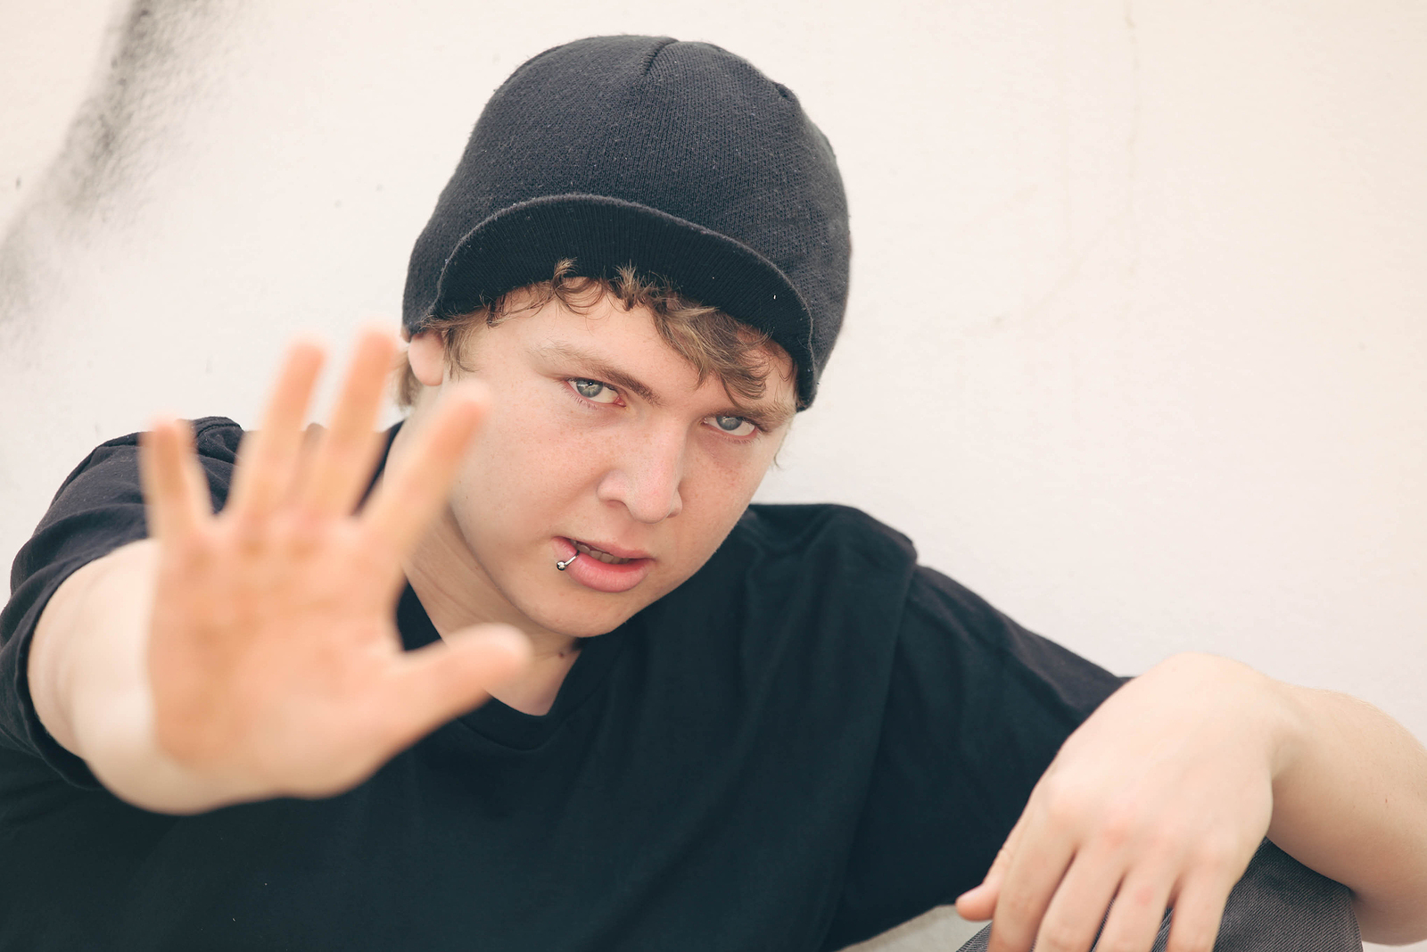
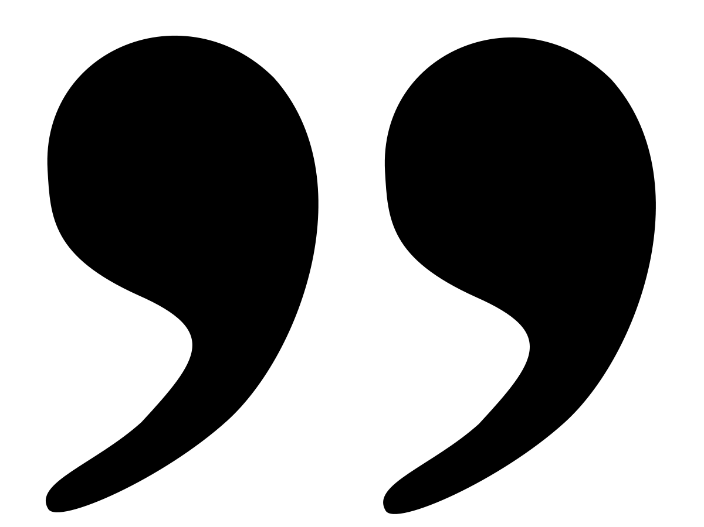
Budem odpovedať iba v prítomnosti svojho právnika!

Slide 5
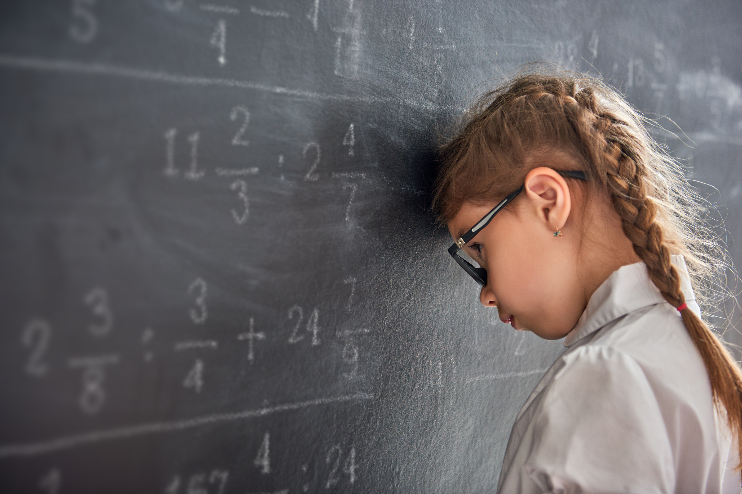
Budem odpovedať iba v kabinete, nie pred triedou!

Slide 6
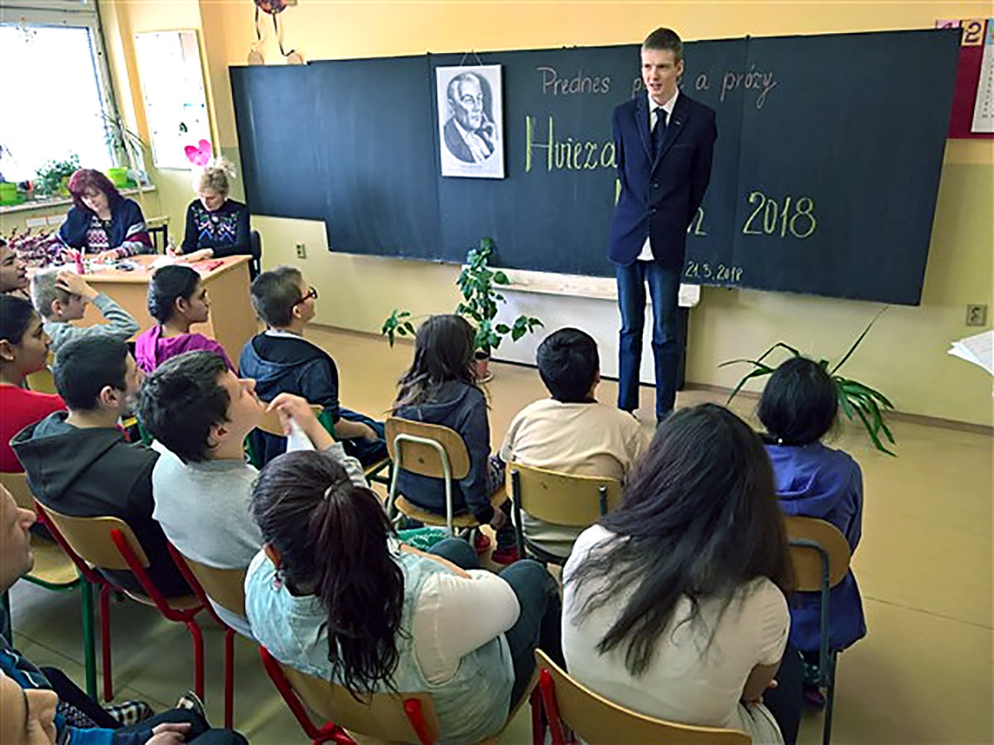
Niekedy sú ústne odpovede nevyhnutné (recitácia, cudzie jazyky...)

Slide 7
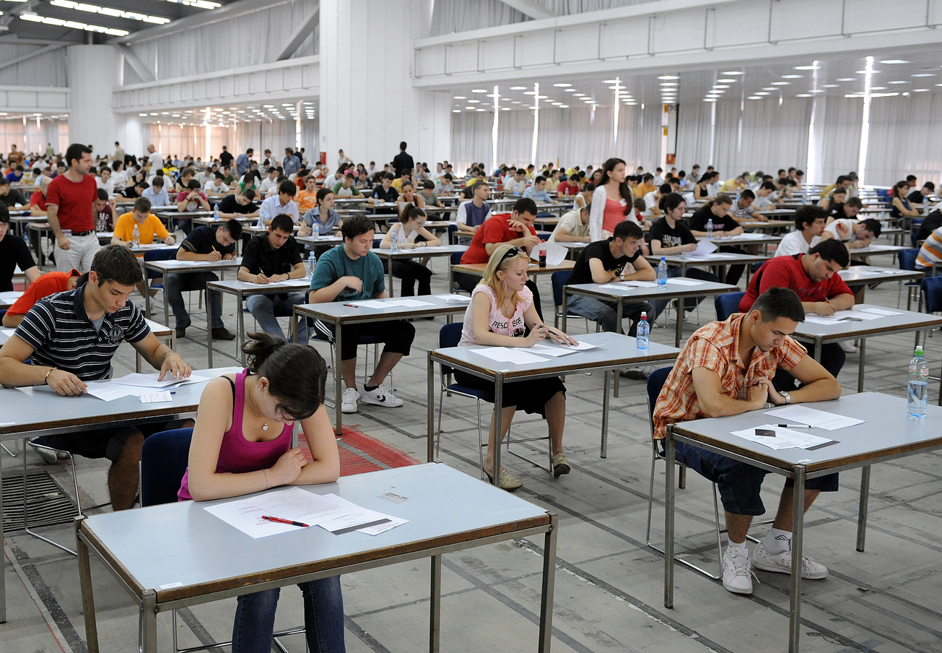
Možnosť individualizovať otázky
VÝHODA

Slide 8
Zvádza k skúšaniu „básničiek“
NEVÝHODA

Slide 9
Časovo efektívne na úrovni žiaka (viac otázok za rovnaký čas)
VÝHODA

Slide 10
Časovo neefektívne na úrovni triedy (je ťažké zamestnať zatiaľ ostatných)
NEVÝHODA

Slide 11
Učiteľ získava viac informácií než len samotné odpovede.
VÝHODA

Slide 12
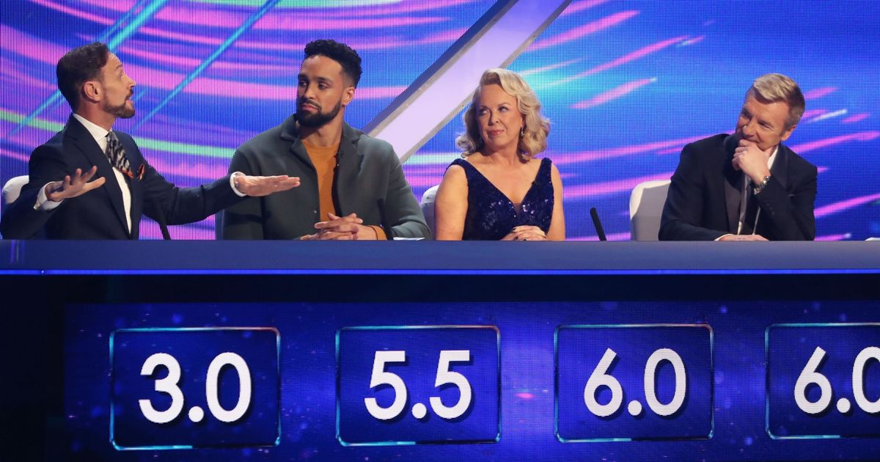
Ústnu odpoveď je ťažké objektívne ohodnotiť.
NEVÝHODA

Slide 13
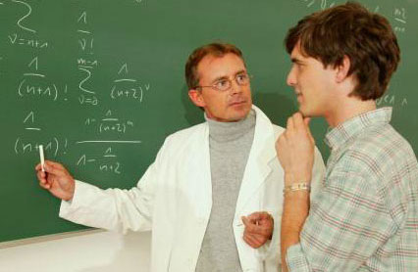
Možnosť reagovať na to, čo žiak hovorí
VÝHODA

Slide 14
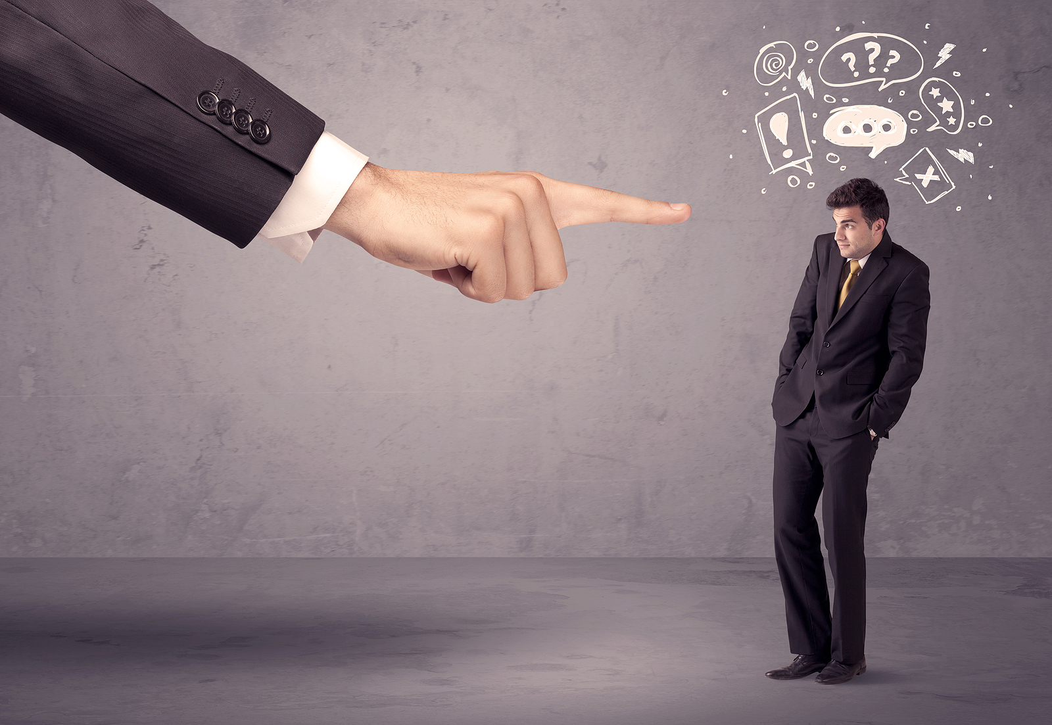
Učiteľ môže (aj nechtiac) výrazne ovplyvniť výsledok
NEVÝHODA

Slide 15
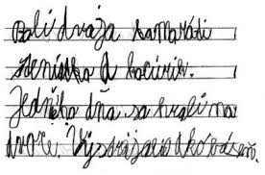
Vhodné pre dysgrafikov, ktorí majú problémy s písomnými formami
VÝHODA

Slide 16
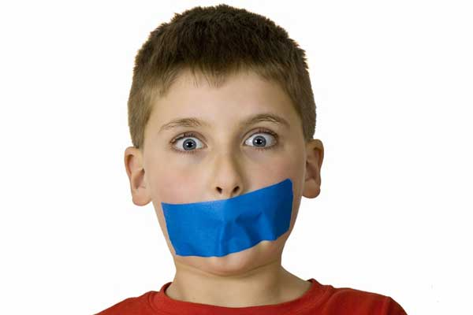
Nevhodné pre komunikačne slabších žiakov.
NEVÝHODA

Slide 17
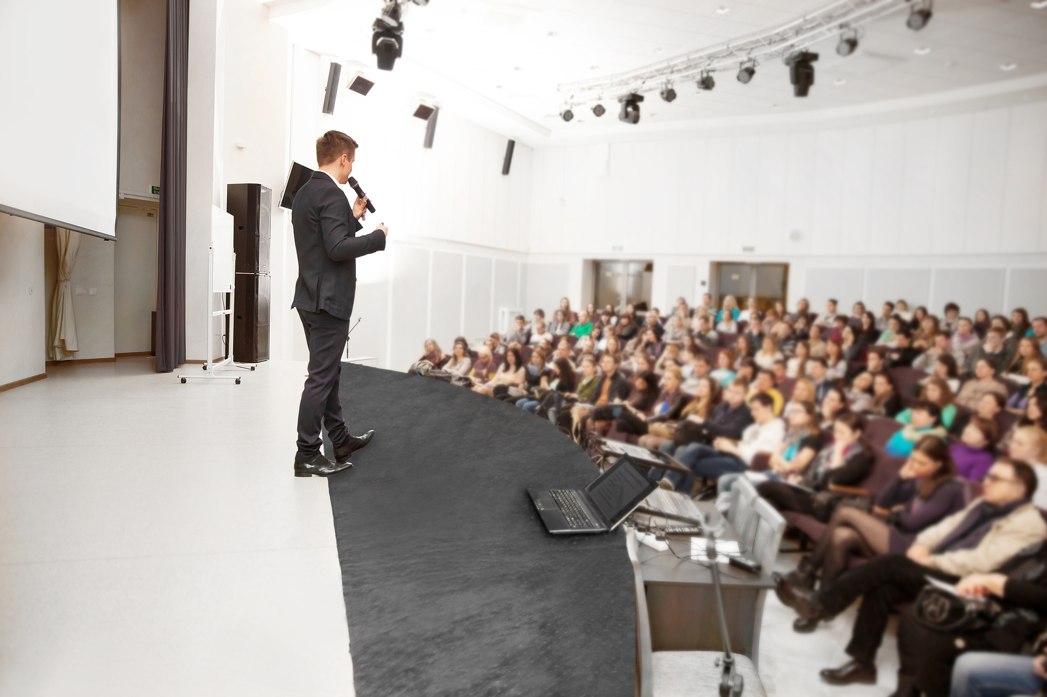
Žiak sa učí zvládať záťažové situácie a prekonávať trému z verejných vystúpení
VÝHODA

Slide 18
Niektorých žiakov ústna odpoveď príliš stresuje
NEVÝHODA

Slide 19
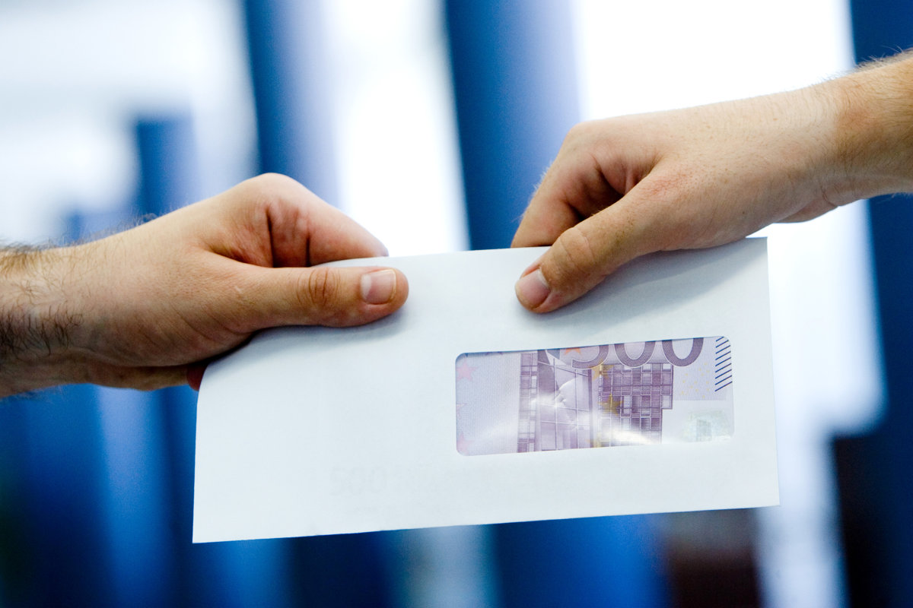
Ide o transparentnú formu hodnotenia (ostatní vidia odpoveď aj známku)
VÝHODA

Slide 20
Ostatní žiaci vidia, čo skúšaný žiak nevie
NEVÝHODA

Slide 21
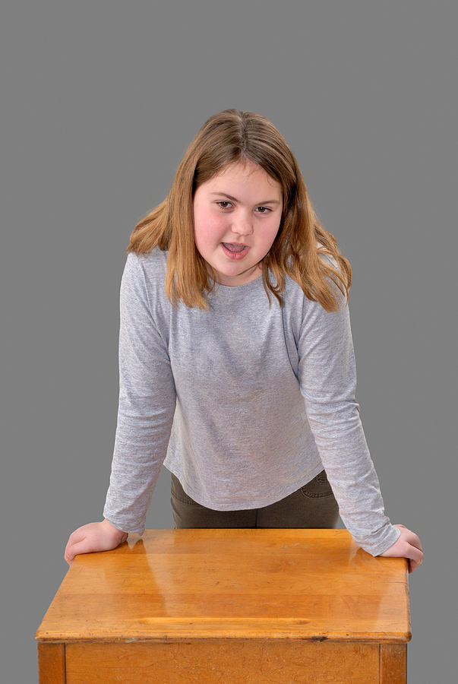
Žiaci si trénujú ústny prejav (artikulácia, rétorika...)
VÝHODA

Slide 22
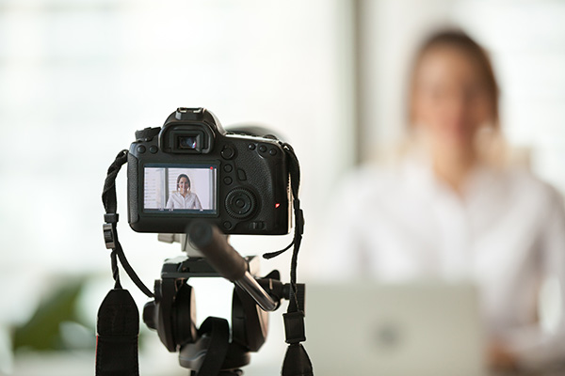
Z odpovede nezostáva žiadny trvalý záznam pre účely nezávislého posúdenia, reklamácií...
NEVÝHODA

Slide 23
Ďakujem za pozornosť.
burjan@exam.sk

